Slide 1
就业指导课
为你的求职过程，提供全面的就业指导

Slide 2
简历编写
公司分类
面试流程
入职准备
基本框架、亮点打造、精准投递
外包、甲方
人事面试、技术面试，面试技巧
入职资料、五险一金、薪资组成

Slide 3
简历编写
01
基本组成
简历投递

Slide 4
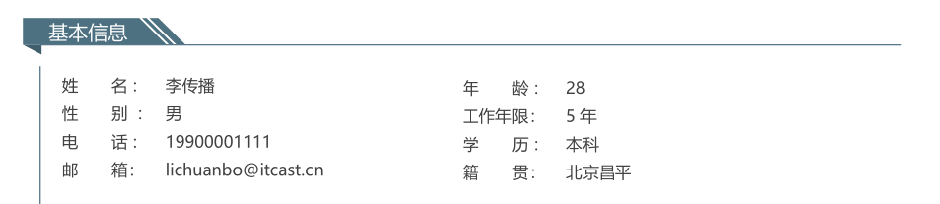
基本组成
基本信息
姓名：李传播 年 龄：28
性别：男 工作年限：5年
电话：19900001111 籍 贯：安徽合肥
邮箱：lichuanbo@itcast.cn 学 历：本科(一本/985/211)
原则：不要将自己的 缺点/弱项 留在基本信息栏

Slide 5
基本组成
缺点/弱项
年龄：对于不同职位，过于年长或年轻可能分别引发适应性和经验成熟度的担忧
学历背景：低于职位要求的学历或非传统学历可能成为弱项，影响求职竞争力
工作经验年限：不足或过长的工作经验年限都可能对求职产生不利影响
户籍或居住地：在特定情况下，户籍或居住地可能成为限制因素
个人照片：简历中的照片质量及形象若不符合职位要求，可能给招聘方留下不佳印象

Slide 6
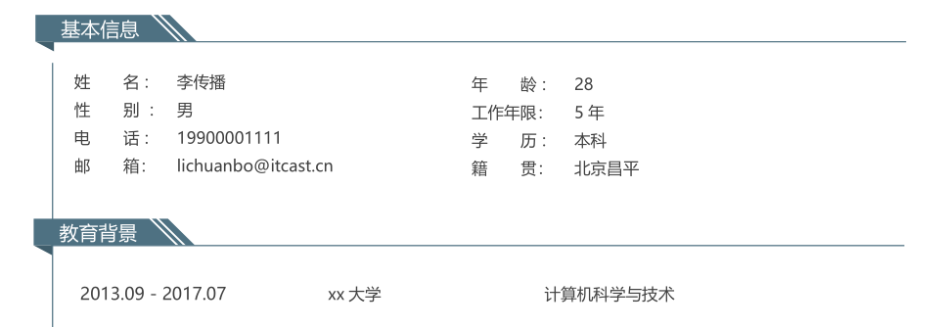
基本组成
教育背景
时间 学校 专业(非本专业 可以不写)
2015.9-2019.6 北京大学 计算机科学与技术

Slide 7
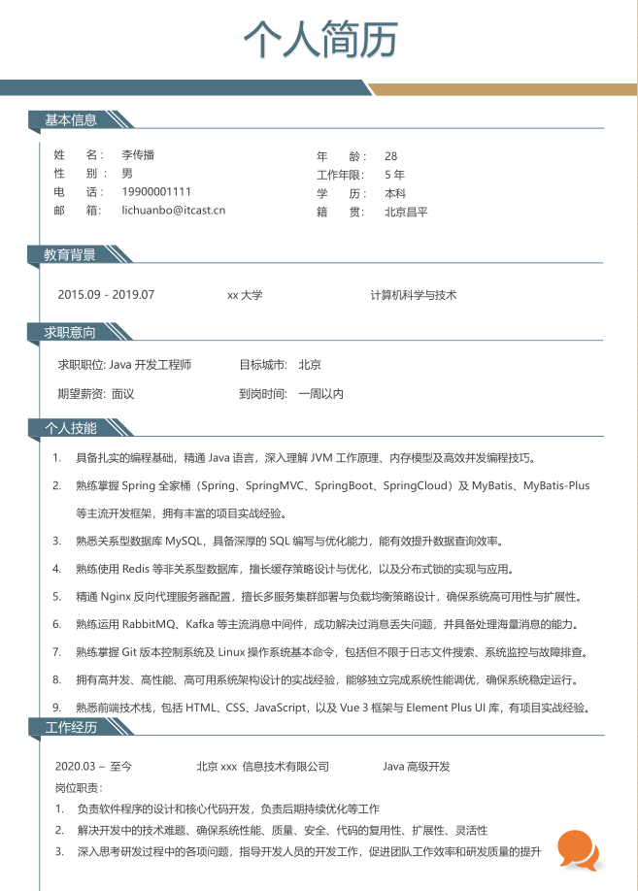
基本组成
简历就是我们给人的第一印象, 就像我们的脸面一样, 简历质量决定是否有面试的机会。
基本信息
教育背景
求职意向
工作经历
职业技能
项目经历
个人优势
个人荣誉

Slide 8
基本组成
职业技能
技术栈书写建议：
初级程序员：1-2年开发经验
中级程序员：2-3年开发经验
高级程序员：3-5年开发经验
架构师（8年+），一般技术大佬不需要编写简历，通常都会内推或被挖
公式1：职业技能 = 必要技术 + 第三方技术
(Springboot + SSM + Redis +MySQL ) +(1-2) 技术(微服务, MQ , 报表、前端…)
(Springboot + SSM + Redis + MySQL ) +(2-3) 技术(微服务, MQ ,报表、前端…)
(Springboot + SSM + Redis + MySQL ) +(4+ ) 技术(微服务, MQ ,报表、前端…)
公式2：能聊的可以写，不能聊不写

Slide 9
基本组成
职业技能
熟练掌握Java语言、精通Java语法，常见集合、多线程。
熟练掌握Spring全家桶，包含Spring、SpringMVC、SpringBoot、SpringCloud。
熟练掌握持久层框架，包含MyBatis、MyBatis-Plus。
熟练掌握MySQL、Oracle等数据库。
熟练使用Redis、MongoDB等非关系型数据库。
熟练掌握Nginx反向代理服务器以及Tomcat服务器。
熟练运用RabbitMQ、Kafka等主流消息中间件。
熟练掌握Git、Maven等项目管理工具。
熟悉前端技术栈，包括HTML、CSS、JavaScript，以及Vue3框架与Element Plus UI库。

